Slide 1



Control y coordinación de drones Crazyflie
Alumno: Ángel Hurtado Flores
Tutor: Héctor García de Marina Peinado

Slide 2
Índice
Introducción
Motivación
Descripción general
Objetivos
Planificación
Preliminares
Pruebas con software oficial
Pruebas con Paparazzi
Desarrollo básico en Paparazzi
Control de un Crazyflie
Control básico
Algoritmos GVF
Implementación de GVF
Coordinación entre Crazyflies
Algoritmos de coordinación
Implementación de la coordinación
Simulación de formaciones
Resultados de las formaciones
Conclusiones

Slide 3
Motivación
Explorar conceptos de robótica, control y coordinación
Entender estos conceptos en el marco de los drones
Aplicar, entender y diseñar algoritmos avanzados de control y coordinación
En el futuro, aplicar la coordinación en escenarios reales prácticos

Slide 4
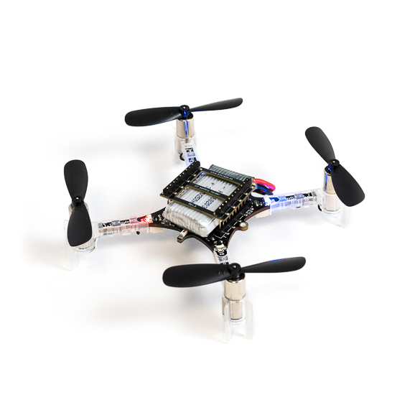
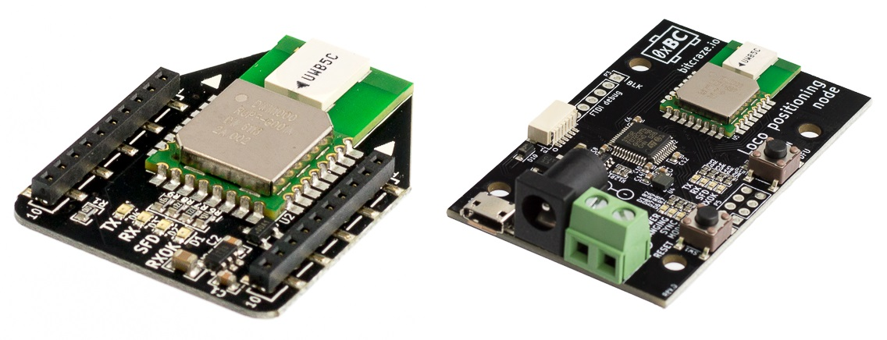
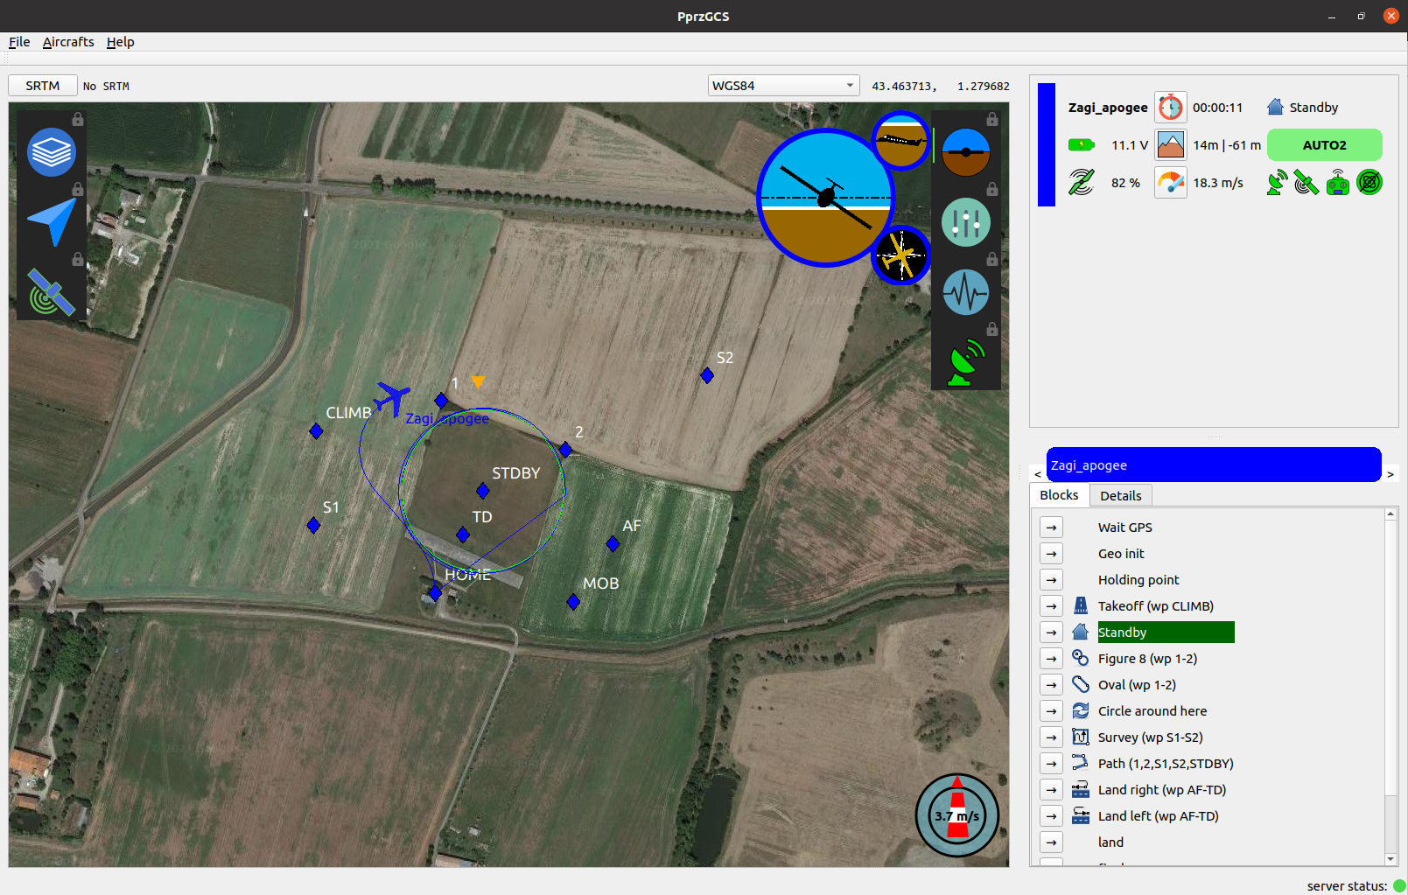
^{Descripción general}
Crazyflie 2.1
UAV (popularmente llamado dron) de contenidas dimensiones y peso
Se le puede cambiar el firmware por uno open source
Queremos mover coordinadamente 2 o más drones
Posicionamiento
Permite la localización en el espacio. Ejemplo:
Loco Positioning Node como puntos de referencia o anchors
Loco Positioning Deck para cada Crazyflie
Existen más alternativas
Paparazzi UAV
Proyecto que abarca software, firmware y hardware para UAVs
Usaremos un firmware para Crazyflie 2.1 que expandiremos
Usaremos el software Paparazzi Center para control del dron

Slide 5
Objetivos
El objetivo final trata de conseguir que los Crazyflies puedan seguir trayectorias de forma coordinada utilizando firmware y software open source de Paparazzi UAV.
OBJ-1: familiarización con el trabajo. Realización de la planificación, objetivos etc…
Preliminares (OBJ-2): se montará el dron y se harán pruebas que verifiquen su correcto funcionamiento básico
Control de un Crazyflie (OBJ-3): control de un solo Crazyflie con hovering (PID) y posterior adición de algoritmos de control (GVF)
Coordinación entre Crazyflies (OBJ-4): extender el objetivo 3 añadiendo coordinación entre 2 o más drones.
Conclusiones (OBJ-5): entender los resultados, posibles aplicaciones y extraer conclusiones
OBJ-6: Repaso general del trabajo. Modificaciones leves al resto de objetivos

Slide 6
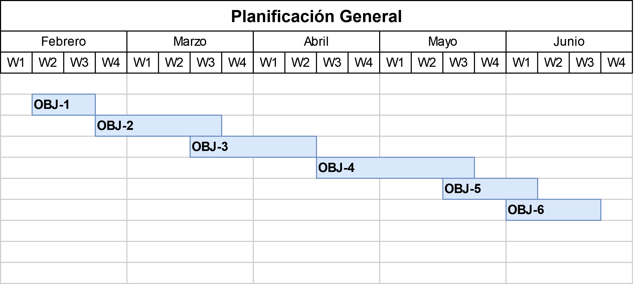
Planificación

Slide 7
Índice
Introducción
Motivación
Descripción general
Objetivos
Planificación
Preliminares
Montaje
Pruebas con software oficial
Pruebas con Paparazzi
Desarrollo básico en Paparazzi
Control de un Crazyflie
Control básico
Algoritmos GVF
Implementación del algoritmo
Coordinación entre Crazyflies
Extensión de GVF para coordinación
Implementación del algoritmo
Simulación de formaciones
Resultados de las formaciones
Resultados y conclusiones

Slide 8
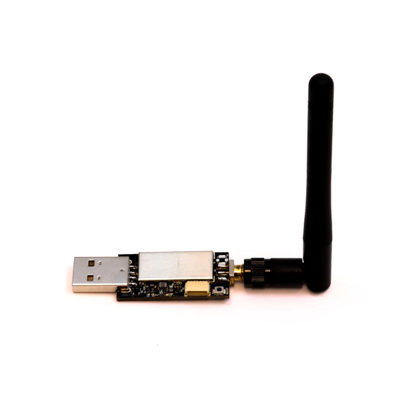
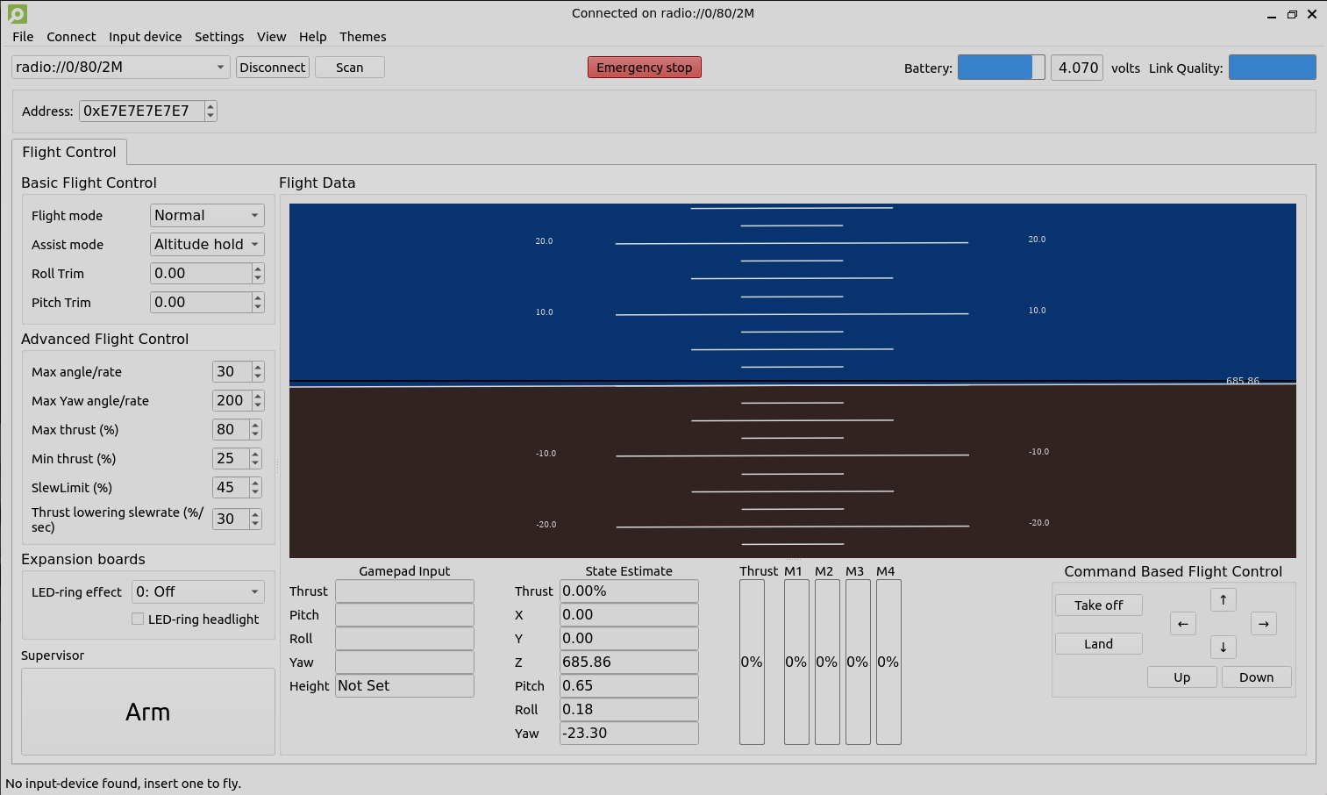
^{Pruebas con software oficial}
Crazyflie 2.1
Montamos los drones (hecho)
Actualizamos firmware, no obligatorio, pero recomendable
Crazyradio 2.0
Permite conectarnos a los Crazyflie 2.1
No funciona de fábrica
Necesitamos cargar el firmware
Crazyflie Client
Permite controlar los Crazyflie
Puede actualizar el firmware de los Crazyflie
Necesita Crazyradio 2.0

Slide 9
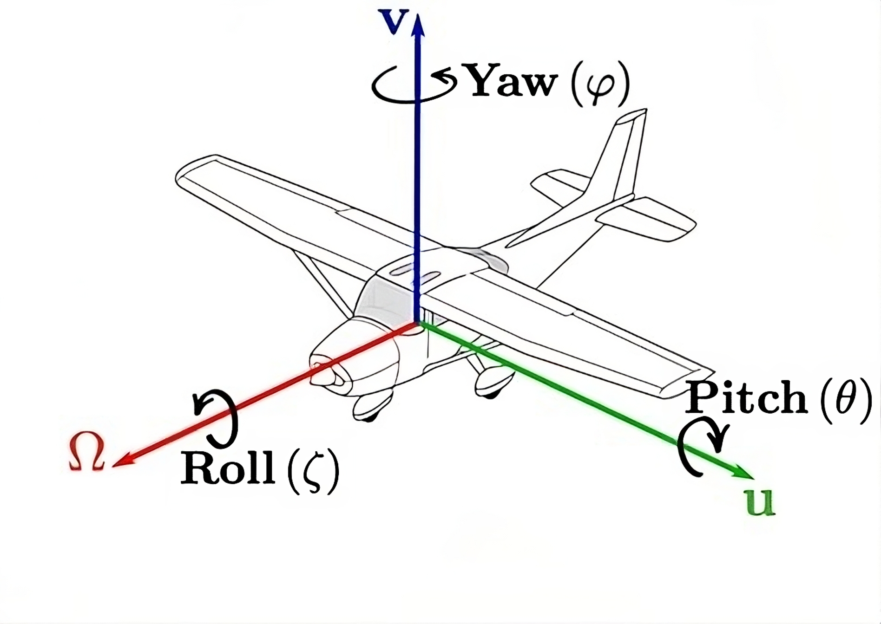
Variables de control de un rotorcraft
Entre las variables más típicas de control en un dron tenemos las siguientes. En negrita las que Crazyflie Client nos muestra:
Roll, pitch y yaw: Rotación sobre los ejes X, Y, Z, respectivamente
Posición en los ejes X, Y, Z (posición relativa)
Coordenadas GPS (posición absoluta)
Altura, respecto a nivel del mar o suelo
Thrust, o empuje de los motores
Nivel de batería
Velocidades y aceleraciones en cada eje

Slide 10
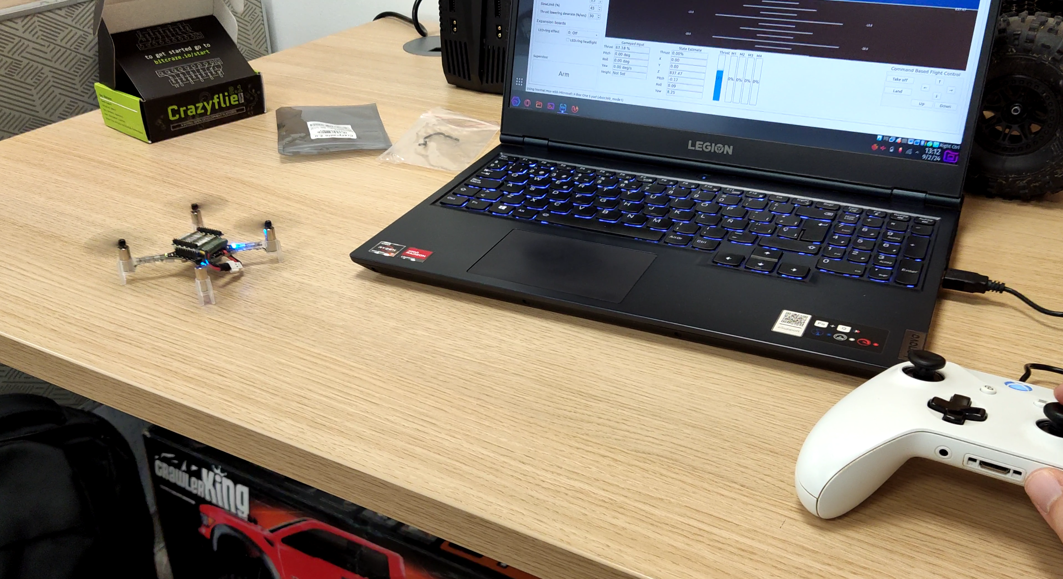
Primeras pruebas

Slide 11
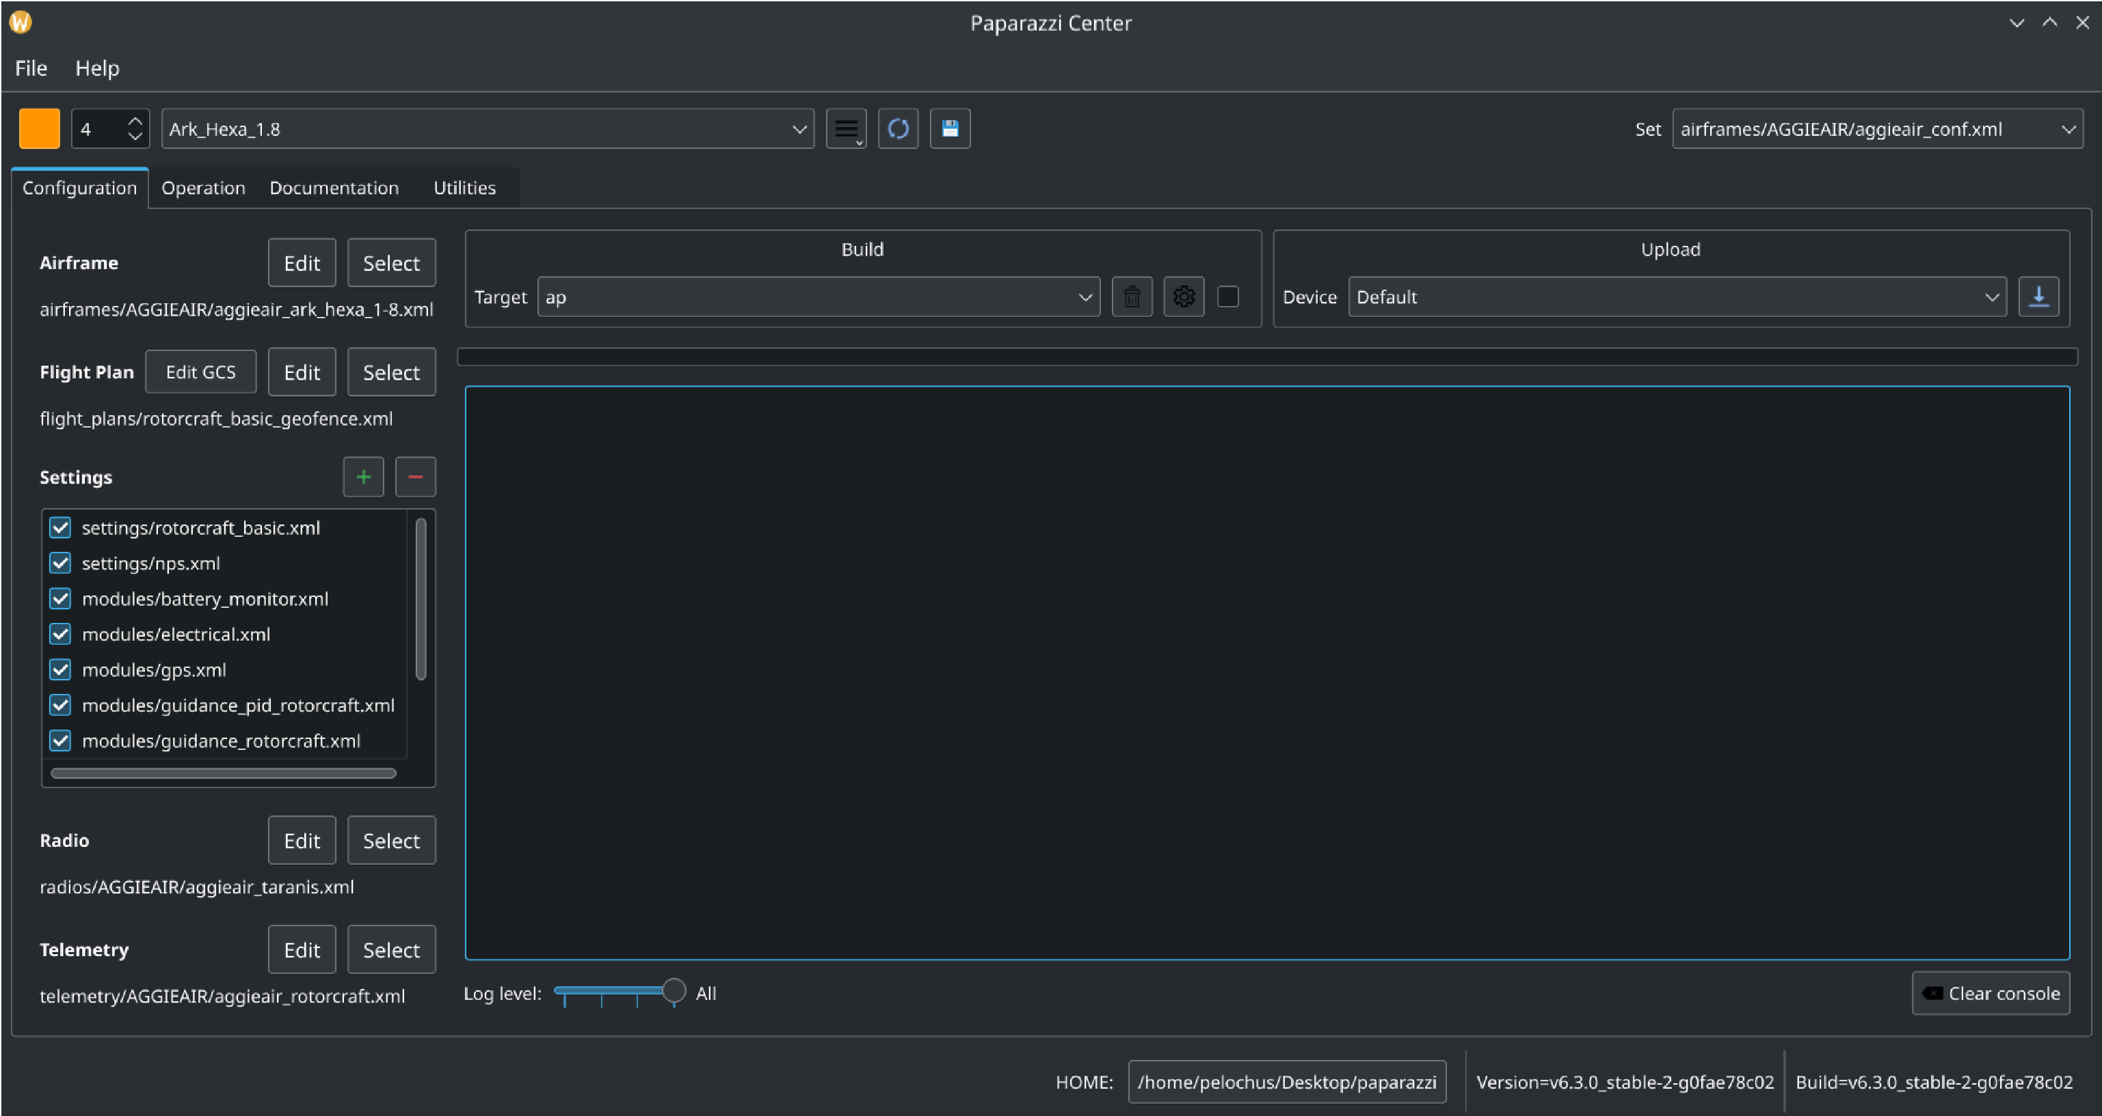
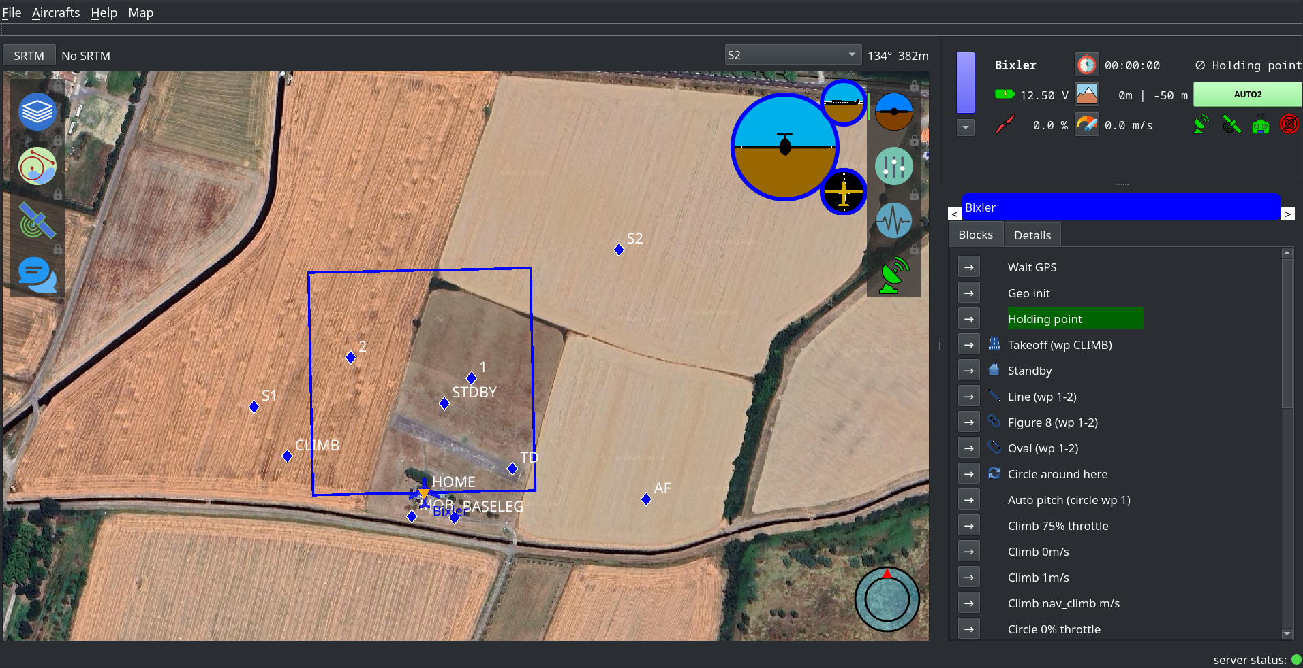
^{Pruebas con Paparazzi}
Paparazzi Center
Sustituye a Crazyflie Client
Incluye otras herramientas como Paparazzi GCS para control de los drones
Simulaciones
Podemos realizar simulaciones de vuelo usando Paparazzi Center + Paparazzi Ground Control Station
Firmware Crazyflie 2.1
Instalamos dependencias diversas y ajustamos ciertos parámetros
Cambiamos el firmware al firmware de Paparazzi siguiendo la guía oficial

Slide 12
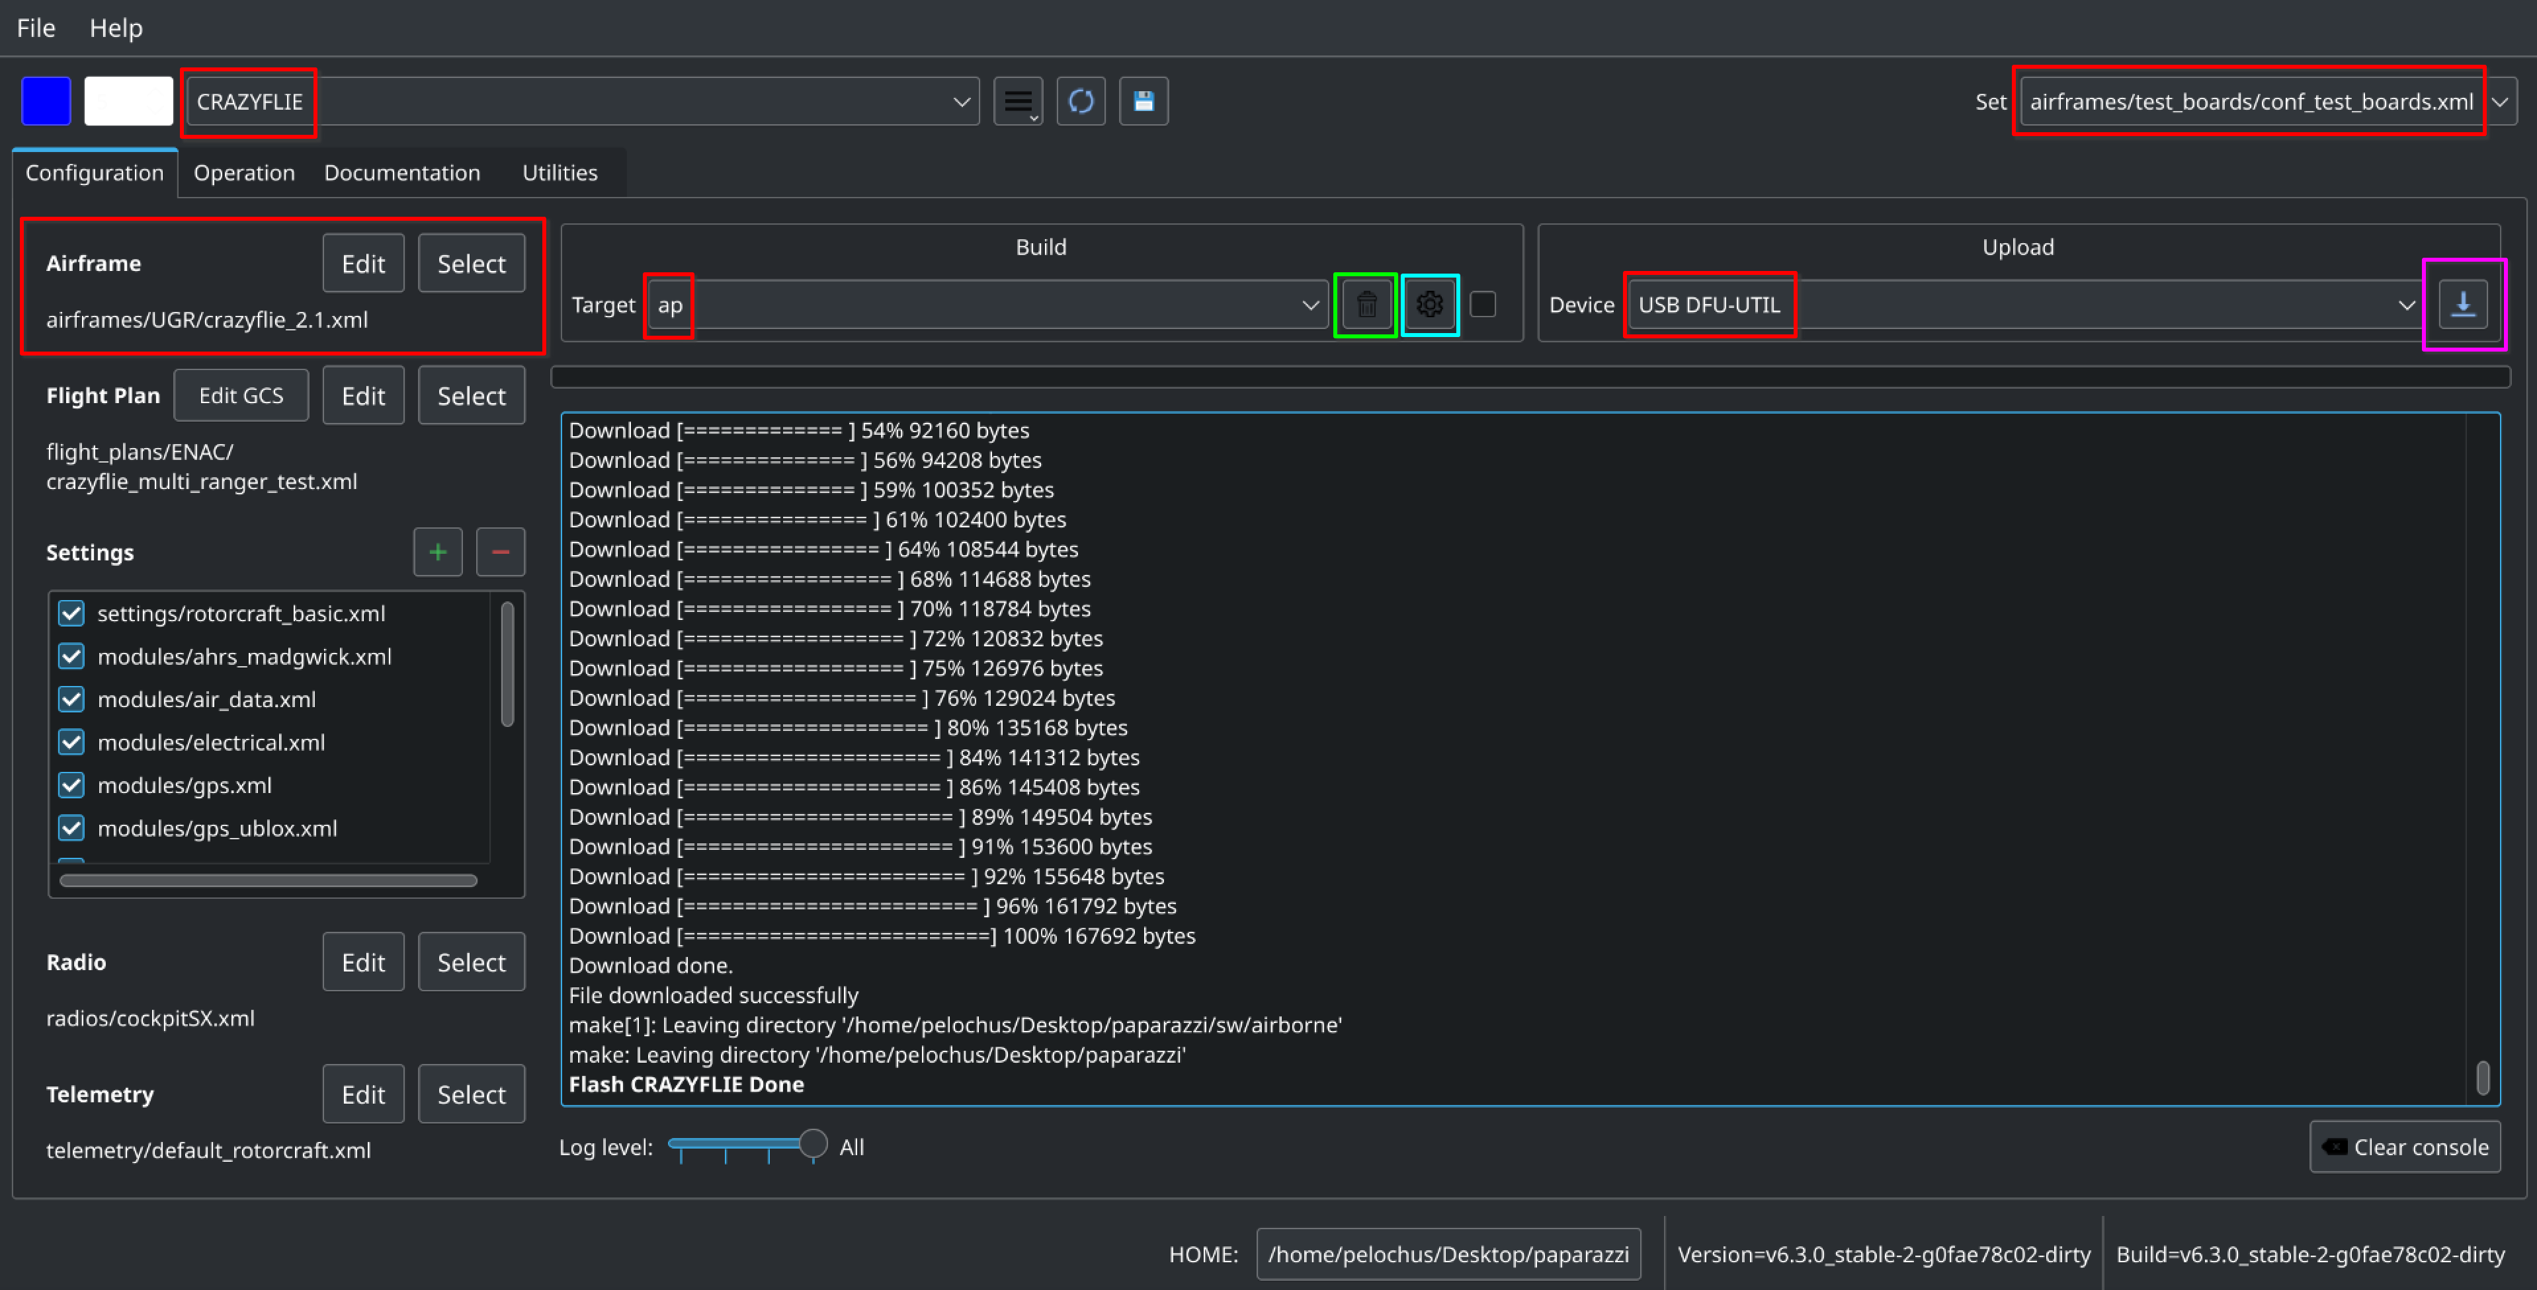
Cargar Firmware de paparazzi

Slide 13
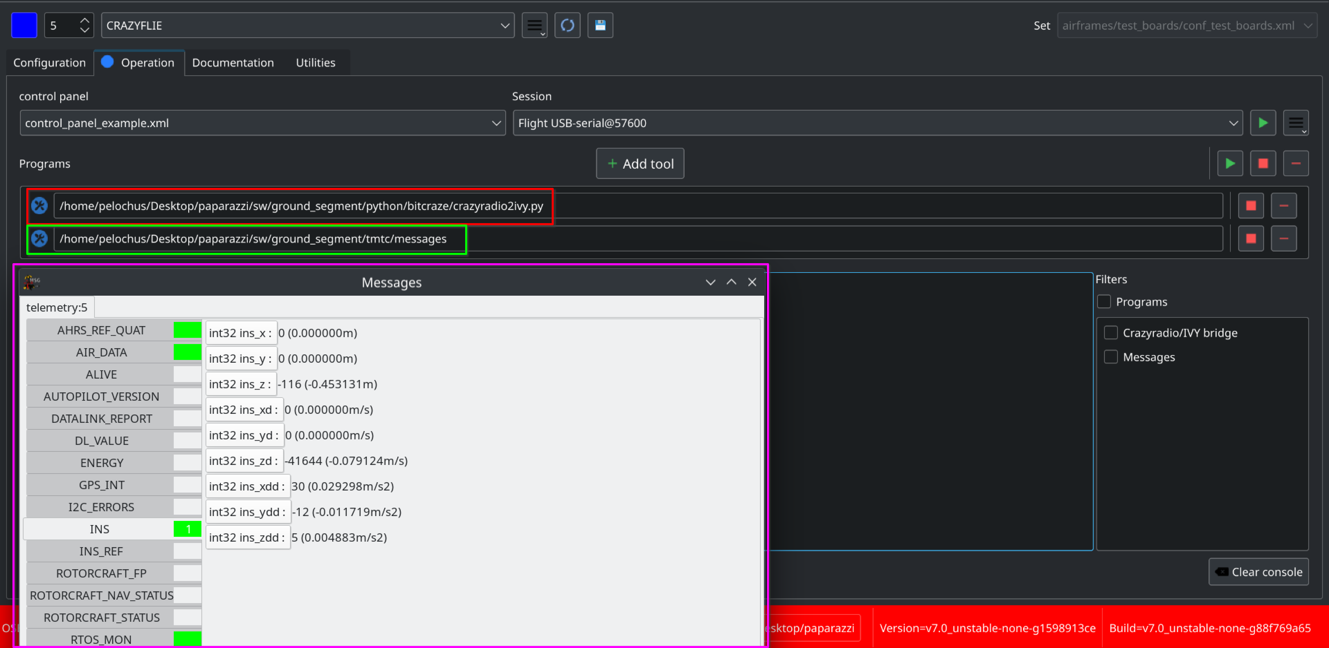
Conexión con radio

Slide 14
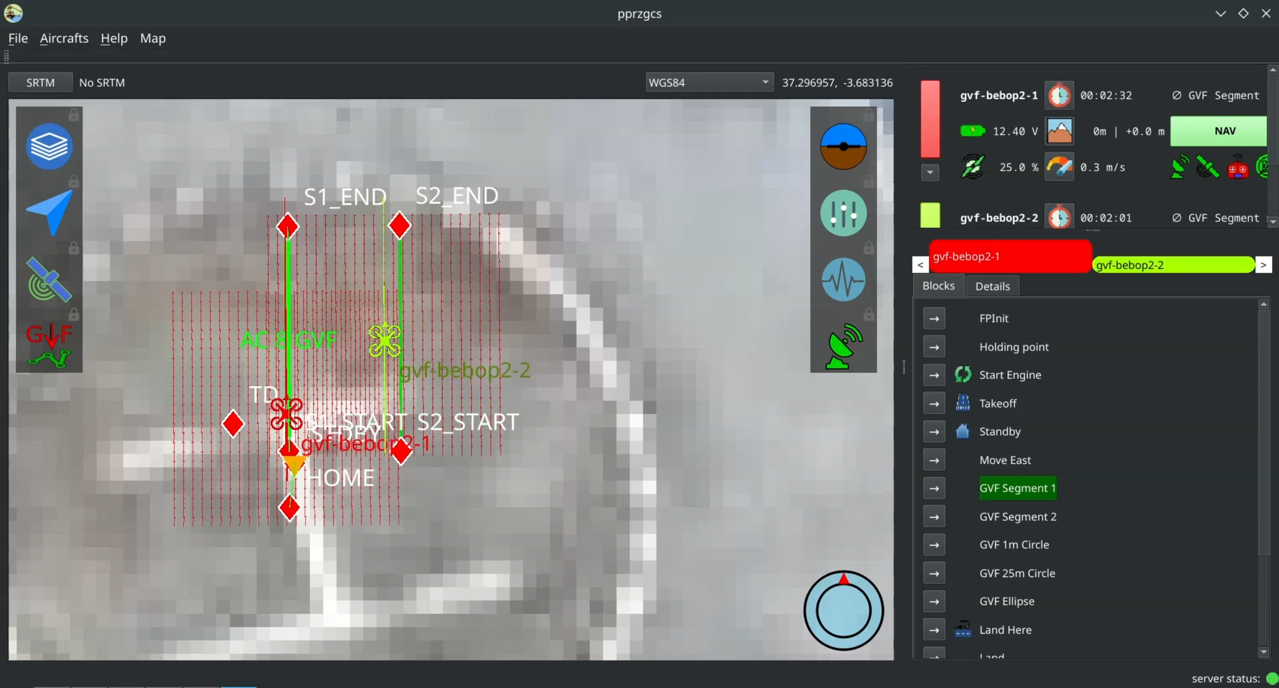
Simulación

Slide 15
Desarrollo básico con paparazzi

Slide 16
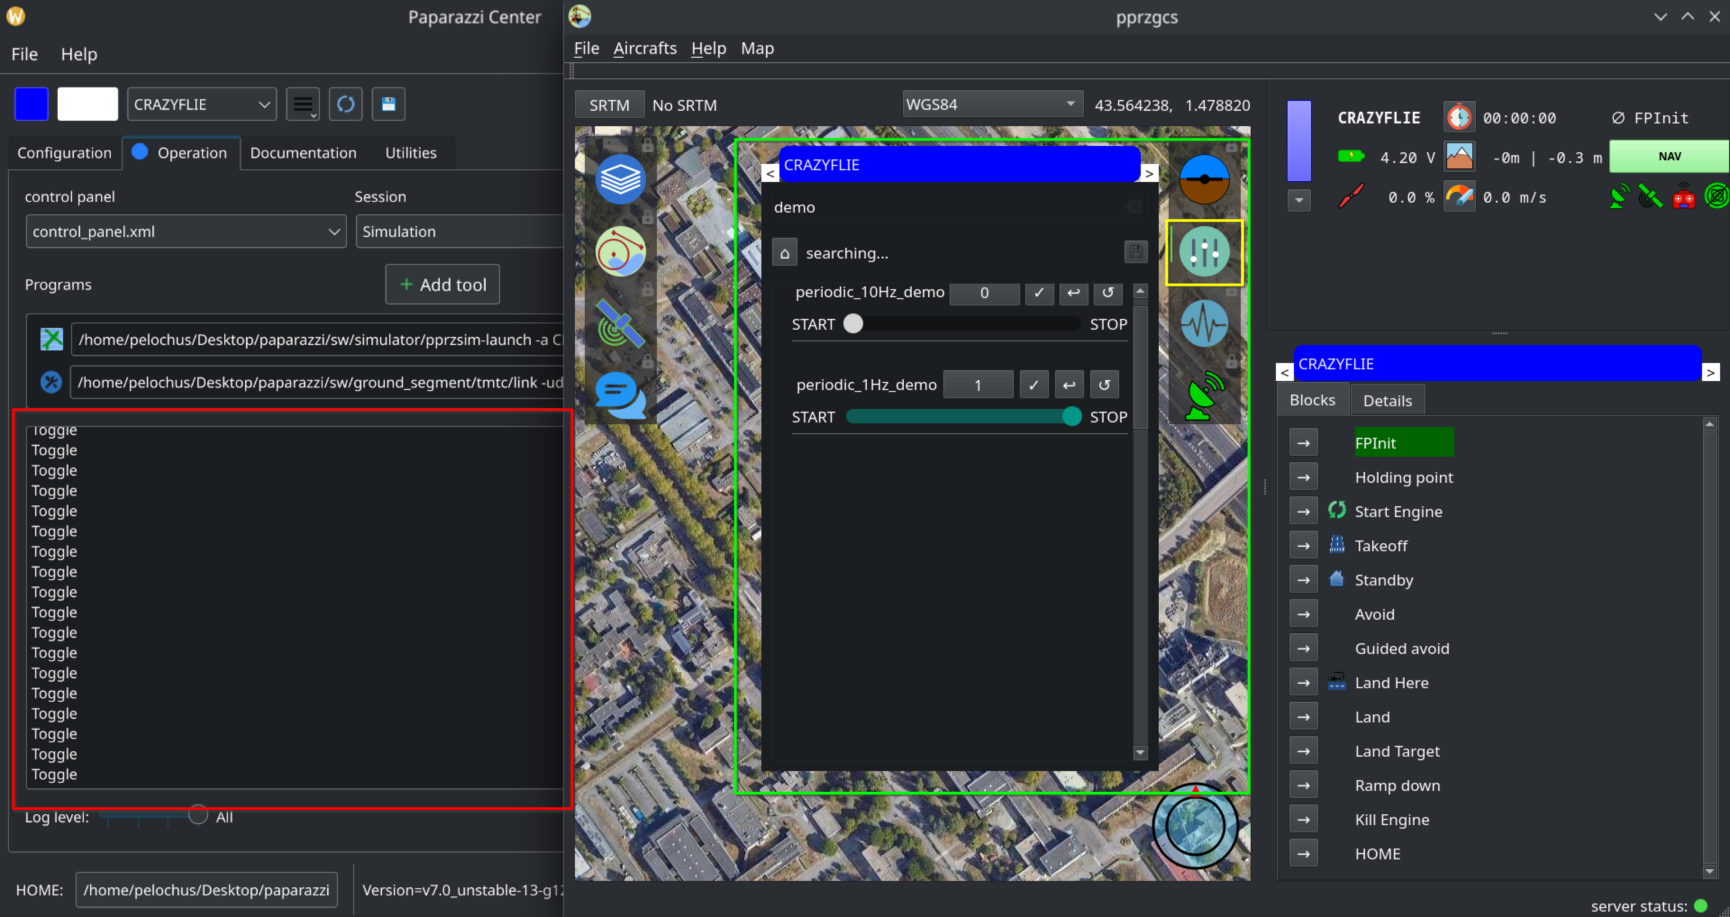

Slide 17
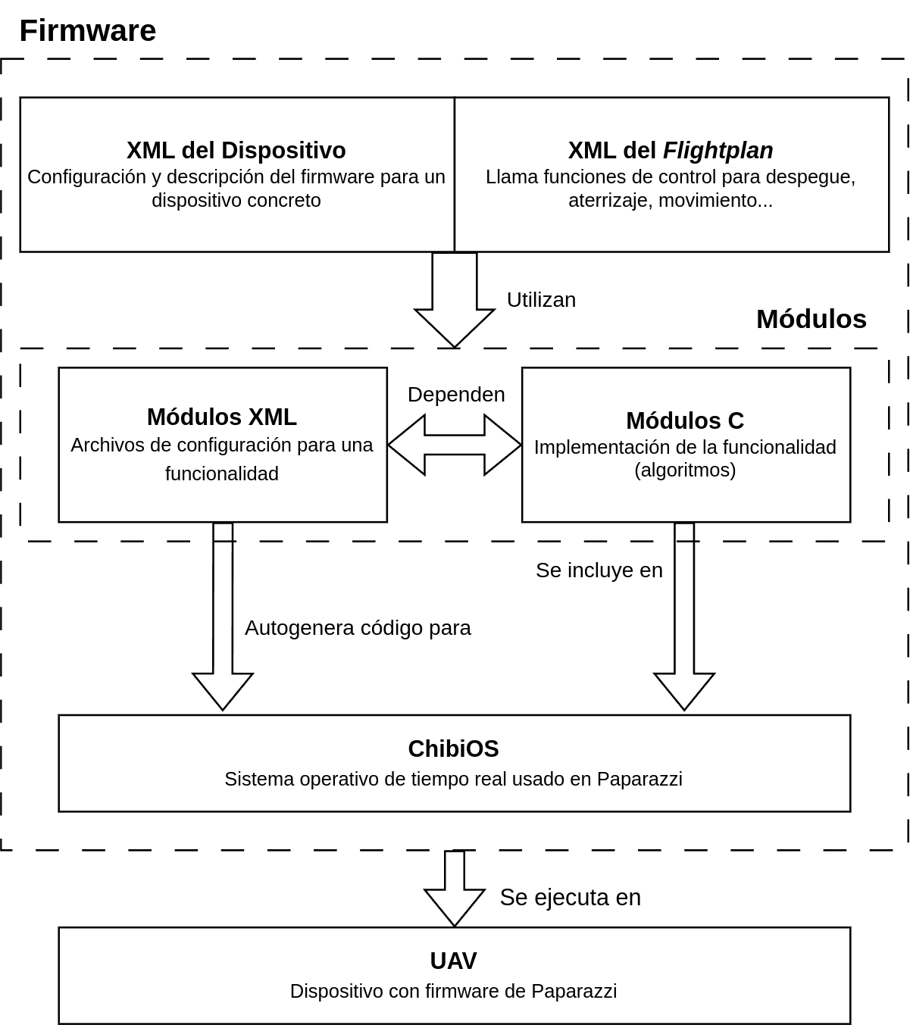

Slide 18
Índice
Introducción
Motivación
Descripción general
Objetivos
Planificación
Preliminares
Montaje
Pruebas con software oficial
Pruebas con Paparazzi
Desarrollo básico en Paparazzi
Control de un Crazyflie
Control básico
Algoritmos GVF
Implementación del algoritmo
Coordinación entre Crazyflies
Extensión de GVF para coordinación
Implementación del algoritmo
Simulación de formaciones
Resultados de las formaciones
Resultados y conclusiones

Slide 19
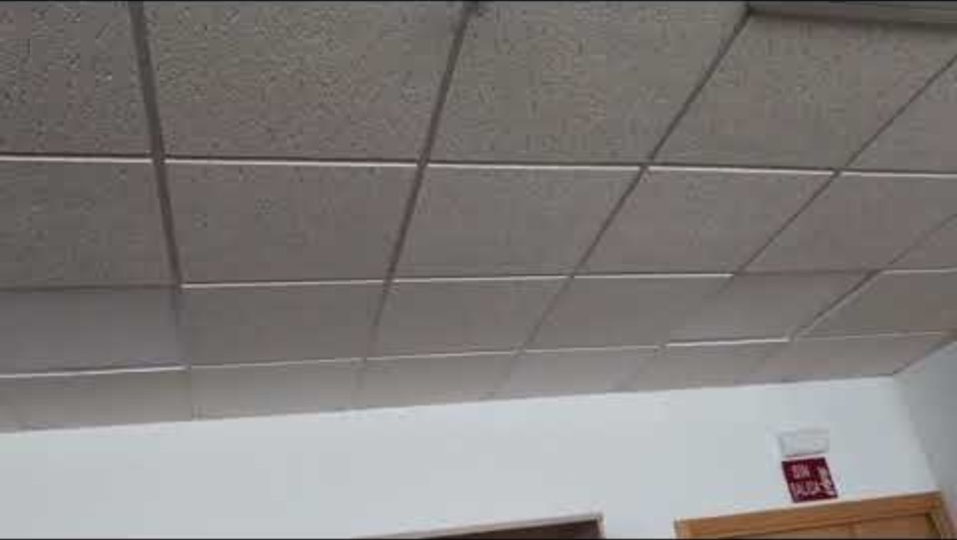
(Des)Control básico

Slide 20
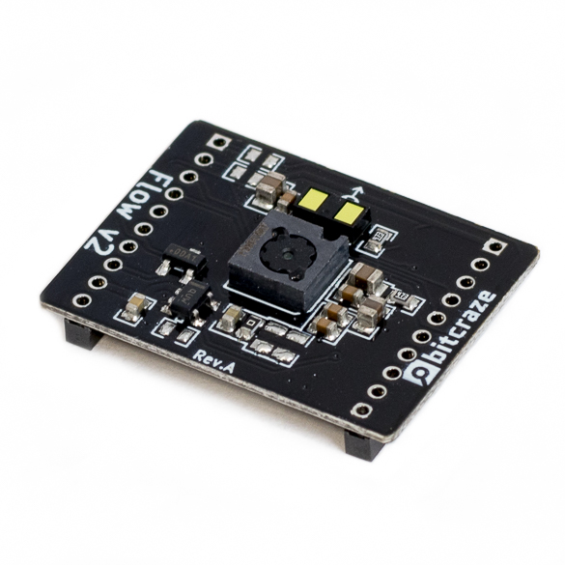
Control básico
Necesitamos un accesorio para mejor control del dron: Opticflow + altímetro (Flow Deck v2)

Slide 21
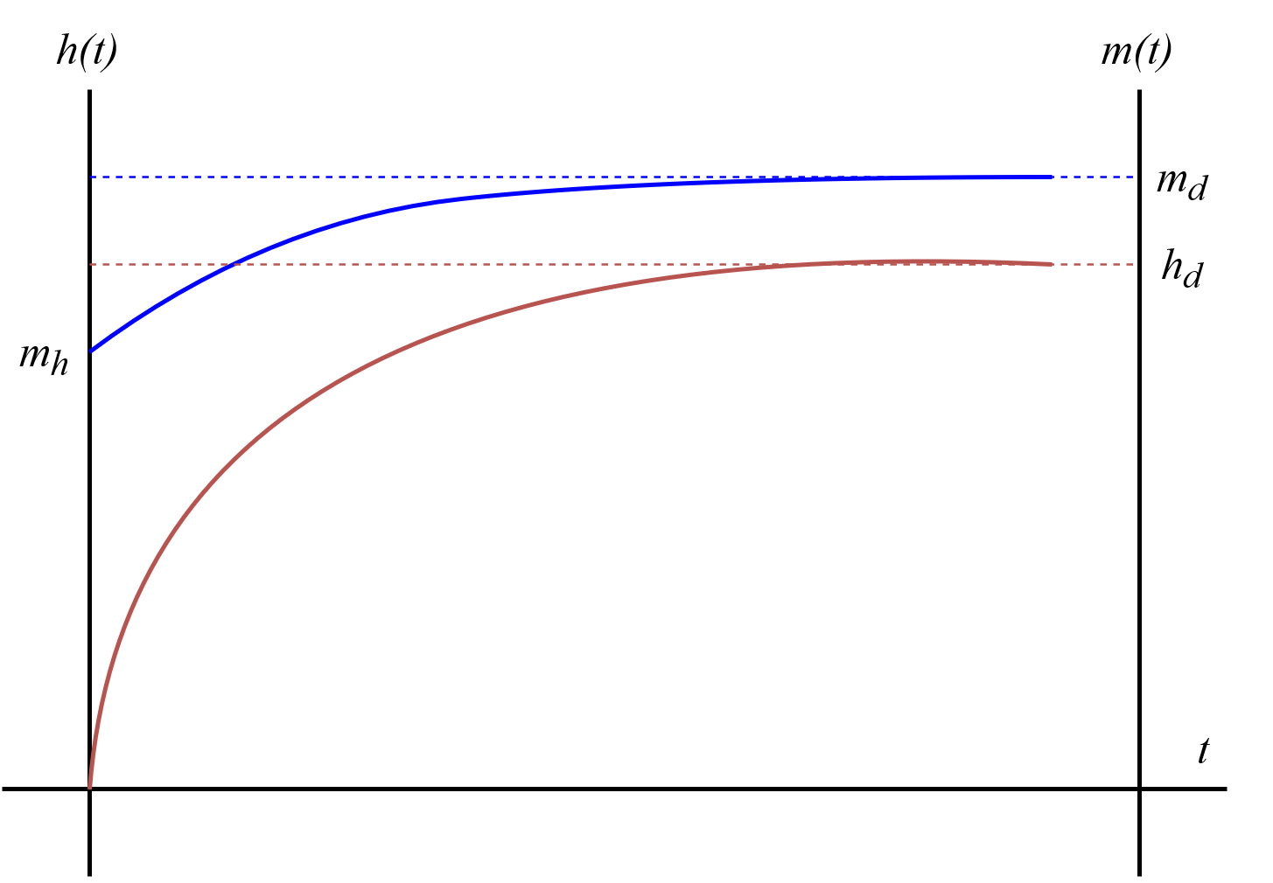

Slide 22
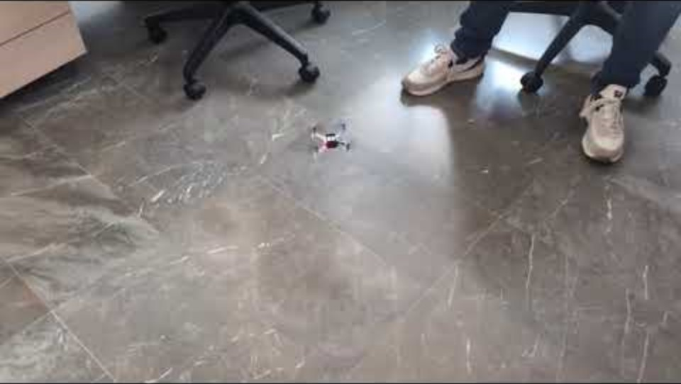
Control básico: Hovering

Slide 23
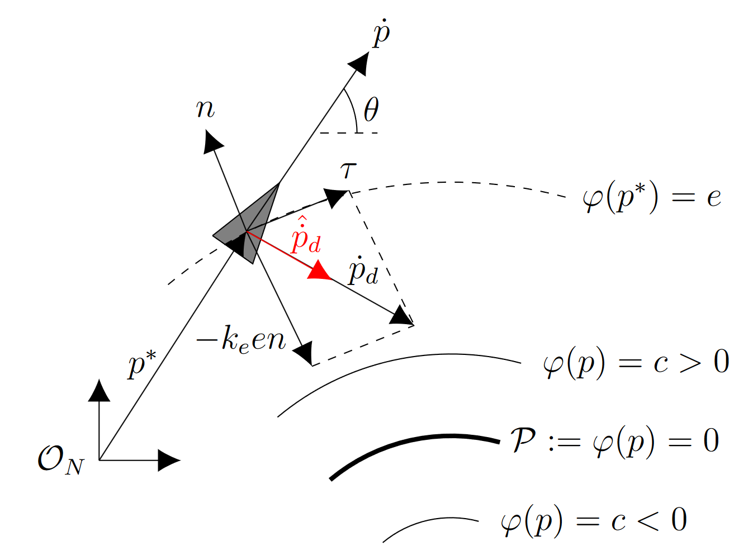
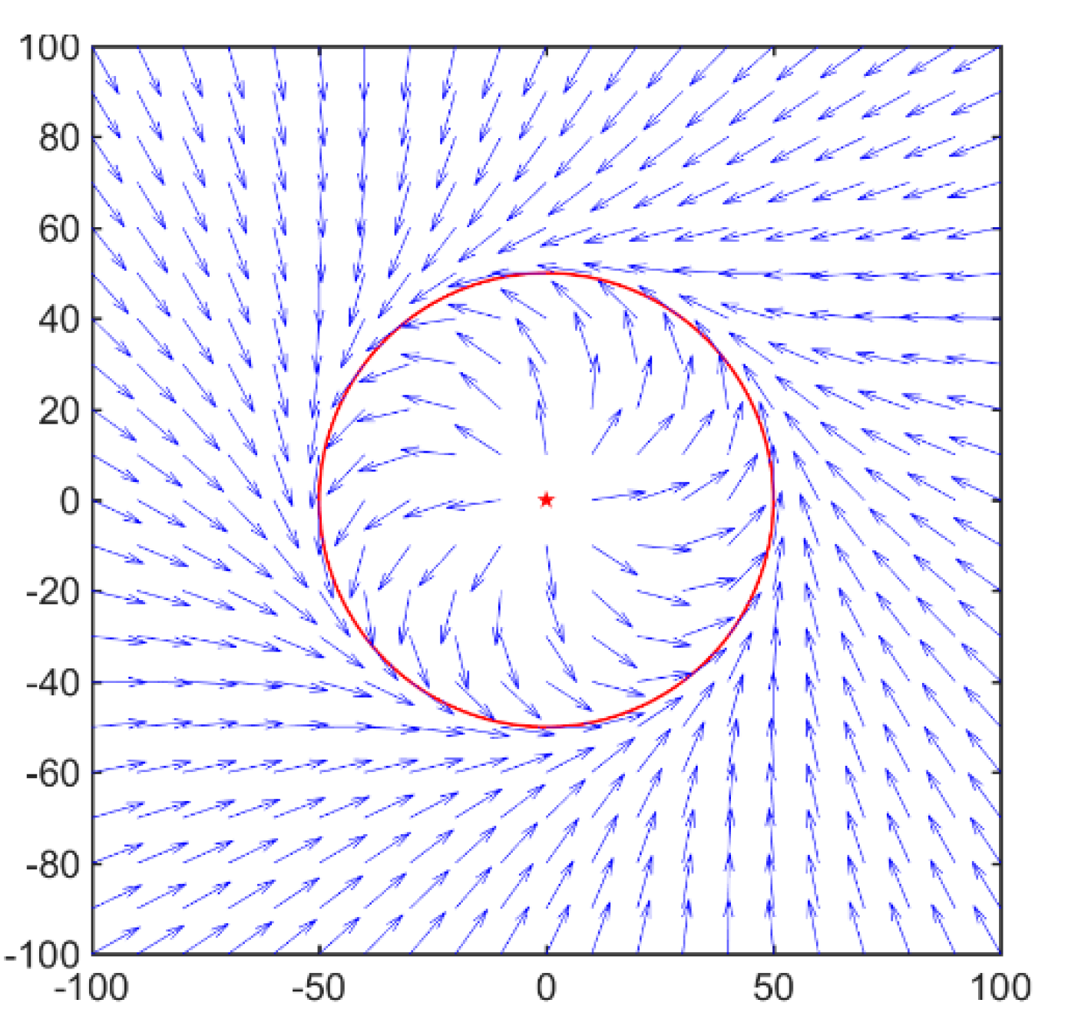
Algoritmos gvf
Campo vectorial de guiado, del inglés Guiding Vector Field

Slide 24
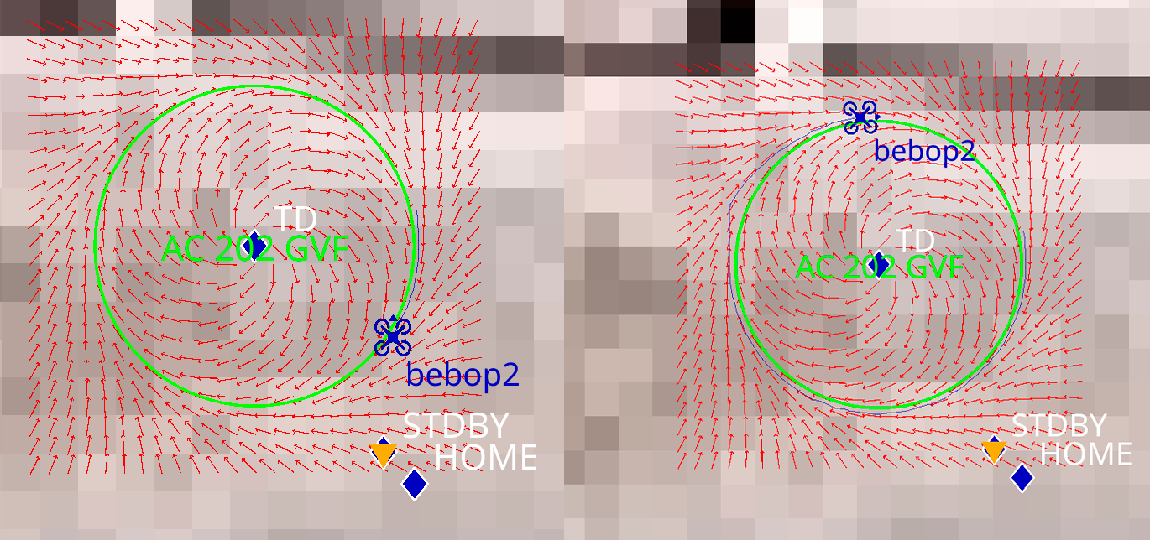
Implementación del algoritmo
Control mínimo
Integrado parcialmente en Paparazzi
Falta el control para rotorcrafts
Control de velocidad
Aprovechando las variables de GVF, podemos añadir control de velocidad constante
Alineación con trayectoria
Los rotorcrafts pueden alinearse o no con la trayectoria, al tener más grados de libertad
Modificamos el yaw para que mire en la dirección del campo

Slide 25
Implementación del algoritmo: prueba

Slide 26
Índice
Introducción
Motivación
Descripción general
Objetivos
Planificación
Preliminares
Montaje
Pruebas con software oficial
Pruebas con Paparazzi
Desarrollo básico en Paparazzi
Control de un Crazyflie
Control básico
Algoritmos GVF
Implementación del algoritmo
Coordinación entre Crazyflies
Extensión de GVF para coordinación
Implementación del algoritmo
Simulación de formaciones
Resultados de las formaciones
Resultados y conclusiones

Slide 27
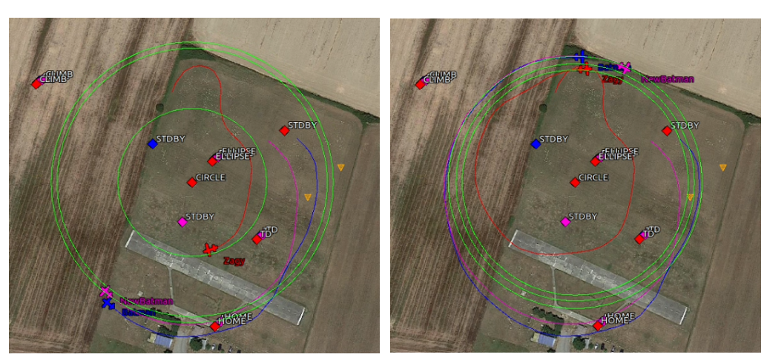
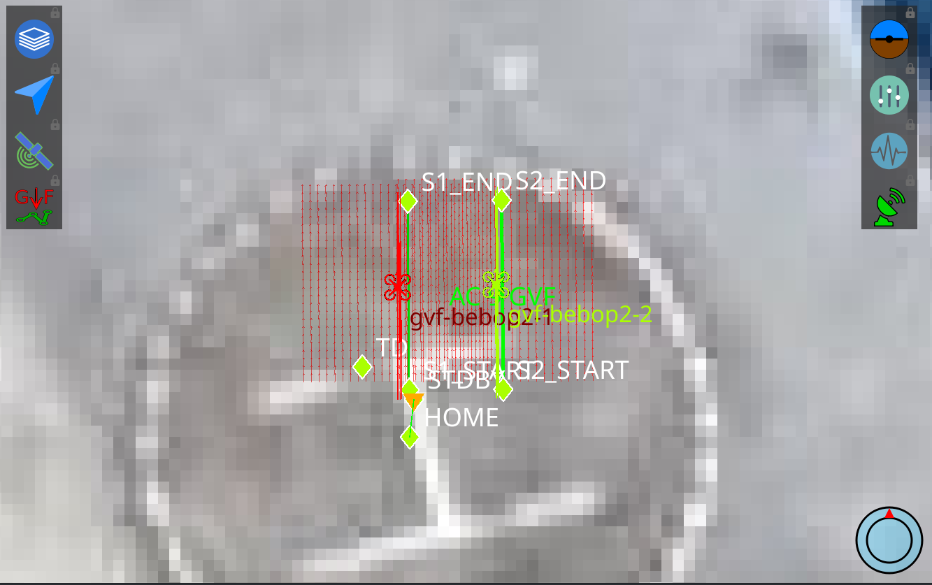
Algoritmos de coordinación
Formaciones Circulares
UAVs se coordinan para ir en círculos con cierto desfase deseado entre ellos con velocidad constante
Integrado parcialmente en Paparazzi, falta soporte para rotorcrafts
Formaciones en segmentos paralelos
Ida y vuelta en segmentos de misma longitud y paralelos, los UAVs deberán tener un desfase fijo
Nueva implementación y nuevo algoritmo sólo para rotorcrafts
Ambos están pensados para aplicarse sobre un algoritmo de control, no necesariamente GVF

Slide 28
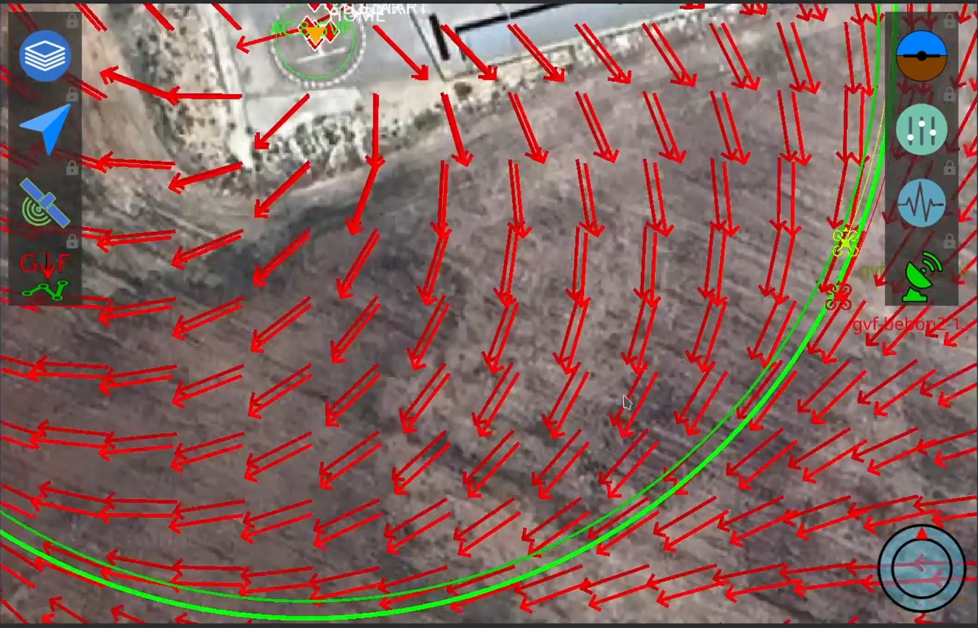
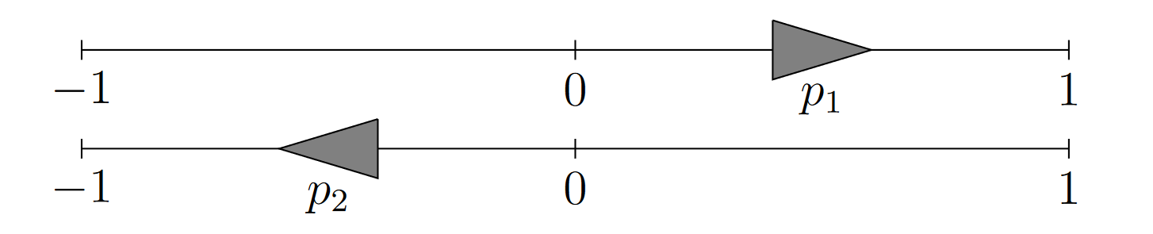
Implementación de la coordinación
Formaciones Circulares
Al estar ya integrado en Paparazzi, tan sólo se modifica un script de Python para que pueda interactuar con rotorcrafts (distintas variables de telemetría, control etc…)
Formaciones en segmentos paralelos
Basado en el ejemplo de formaciones circulares, modificamos la lógica para que funcione con GVF en segmentos
Se añade normalización del segmento

Slide 29
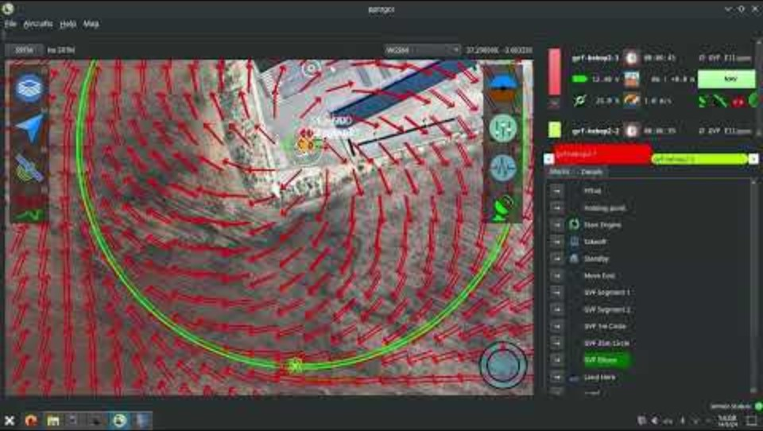
Simulación de formaciones: Circulos

Slide 30
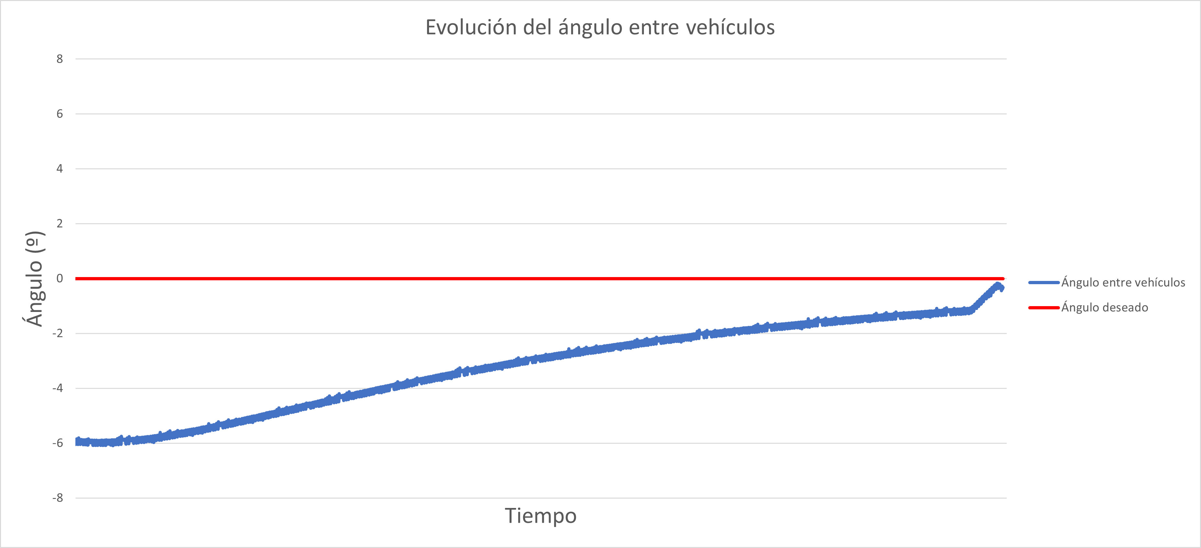
Simulación de formaciones: Circulos

Slide 31
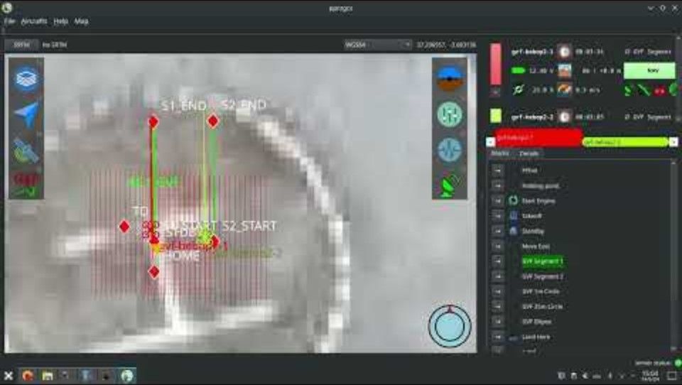
Simulación de formaciones: Segmentos

Slide 32
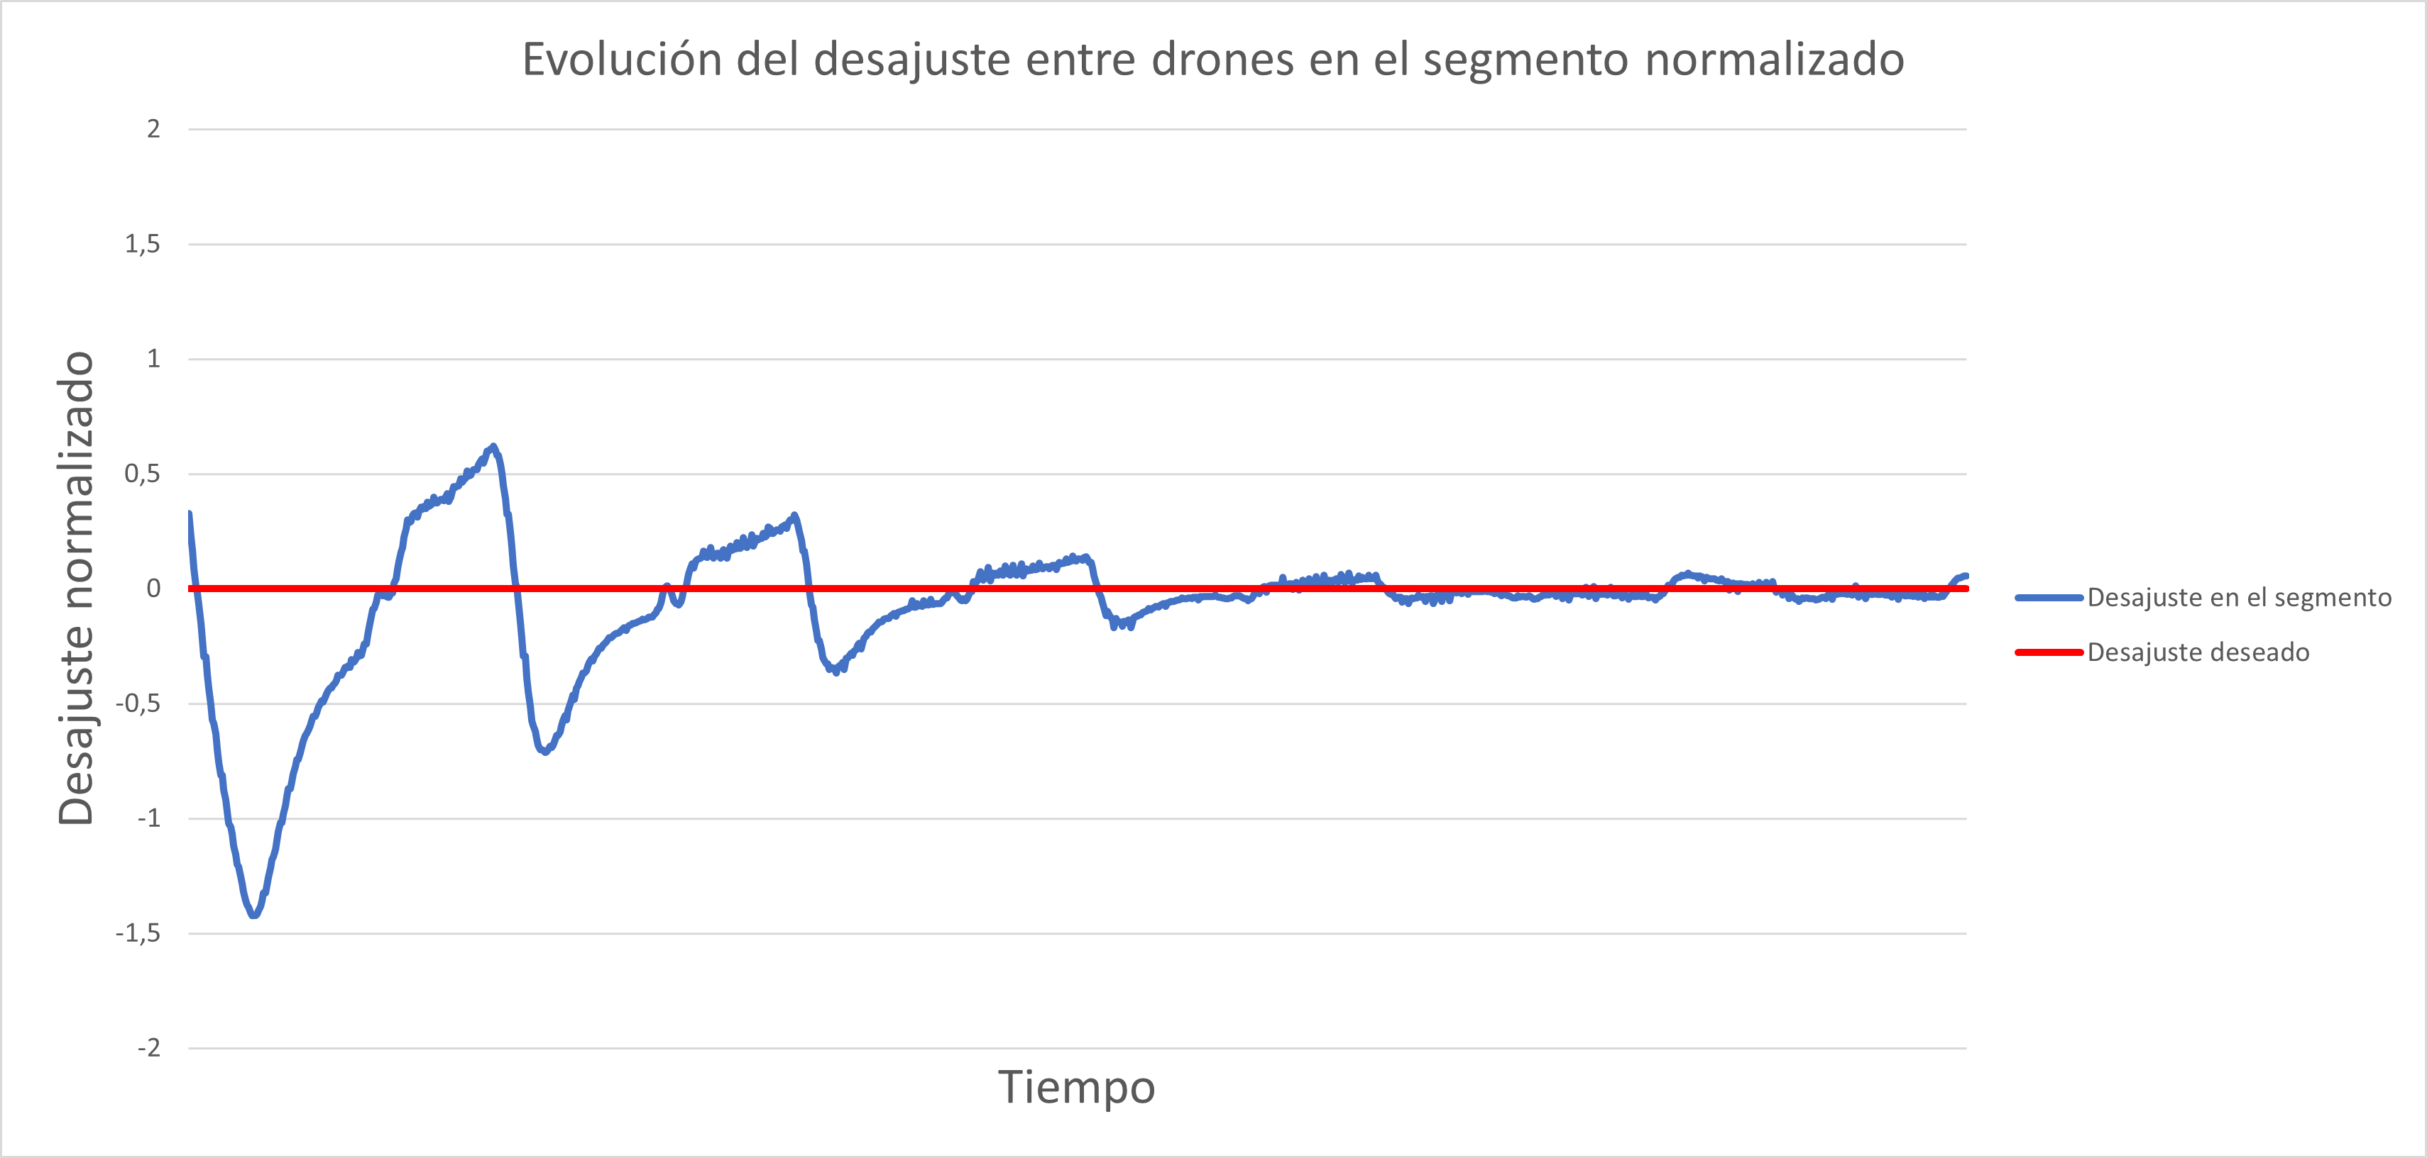
Simulación de formaciones: Segmentos

Slide 33
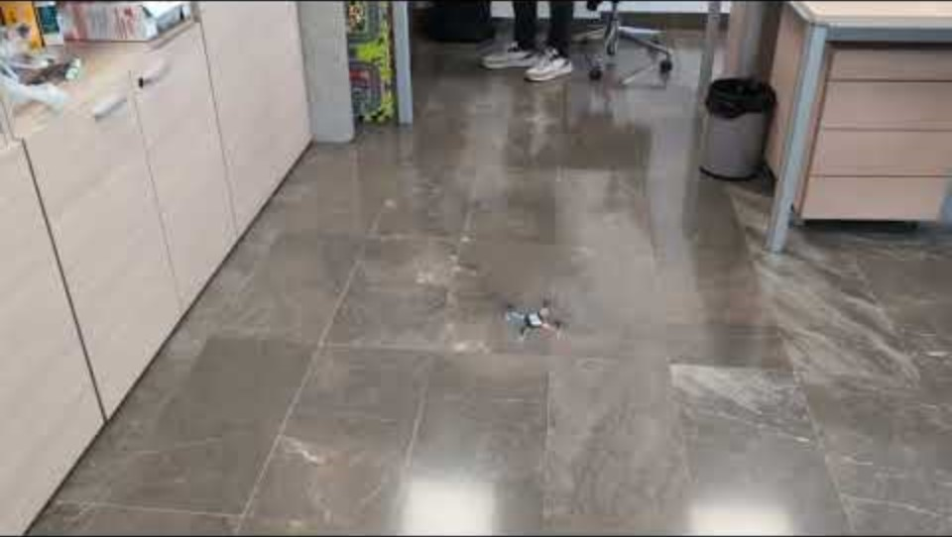
Resultados de las formaciones: paparazzi
Notes:
Explicar que el resultado del control en Paparazzi no se mostro aun porque no era suficientemente bueno. Aquí el video, pasaremos al firmware de Bitcraze

Slide 34
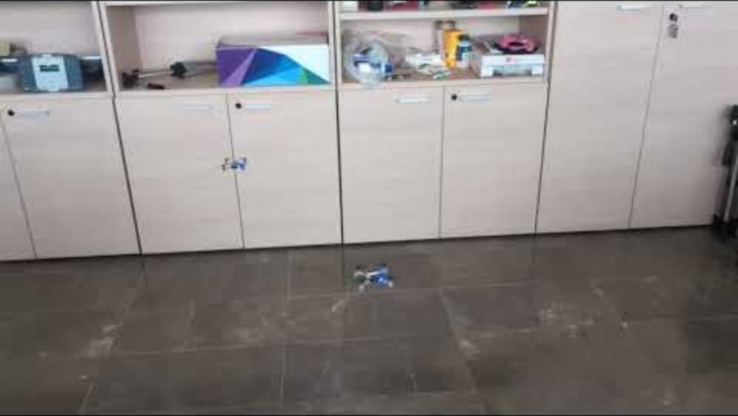
Resultados de las formaciones: Bitcraze
Notes:
Mencionar que podemos ver que el control y por tanto formaciones en el firmware de Bitcraze era mucho mejor, pero se ha añadido una última simulación para comprobar si los resultados eran buenos.

Slide 35
Resultados de las formaciones
Notes:
Por último se ha hecho esta simulación / animación que verifica que de verdad funciona, dando la siguiente diapositiva como resultado

Slide 36
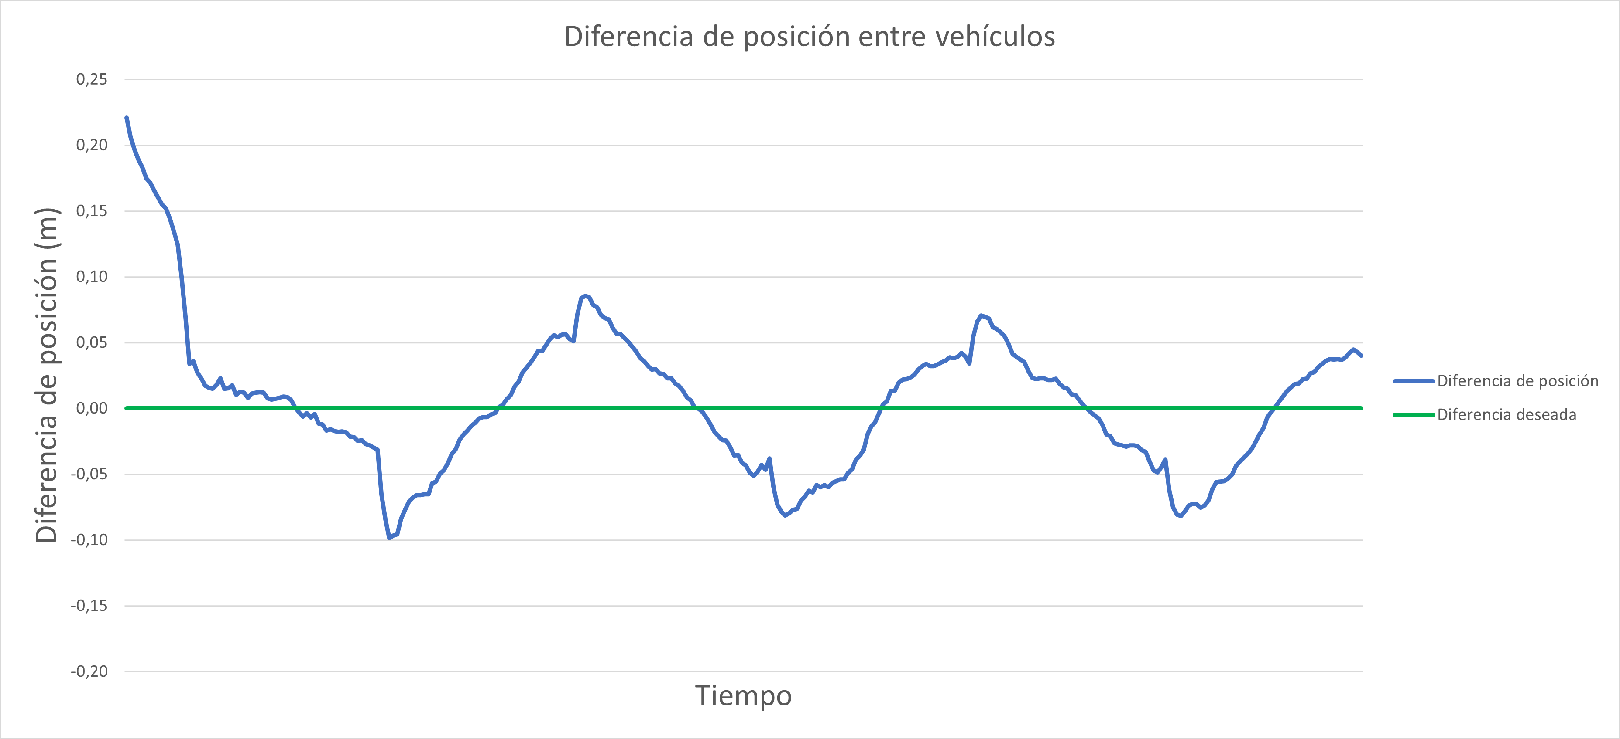
Resultados de las formaciones
Notes:
Resultados gráficos

Slide 37
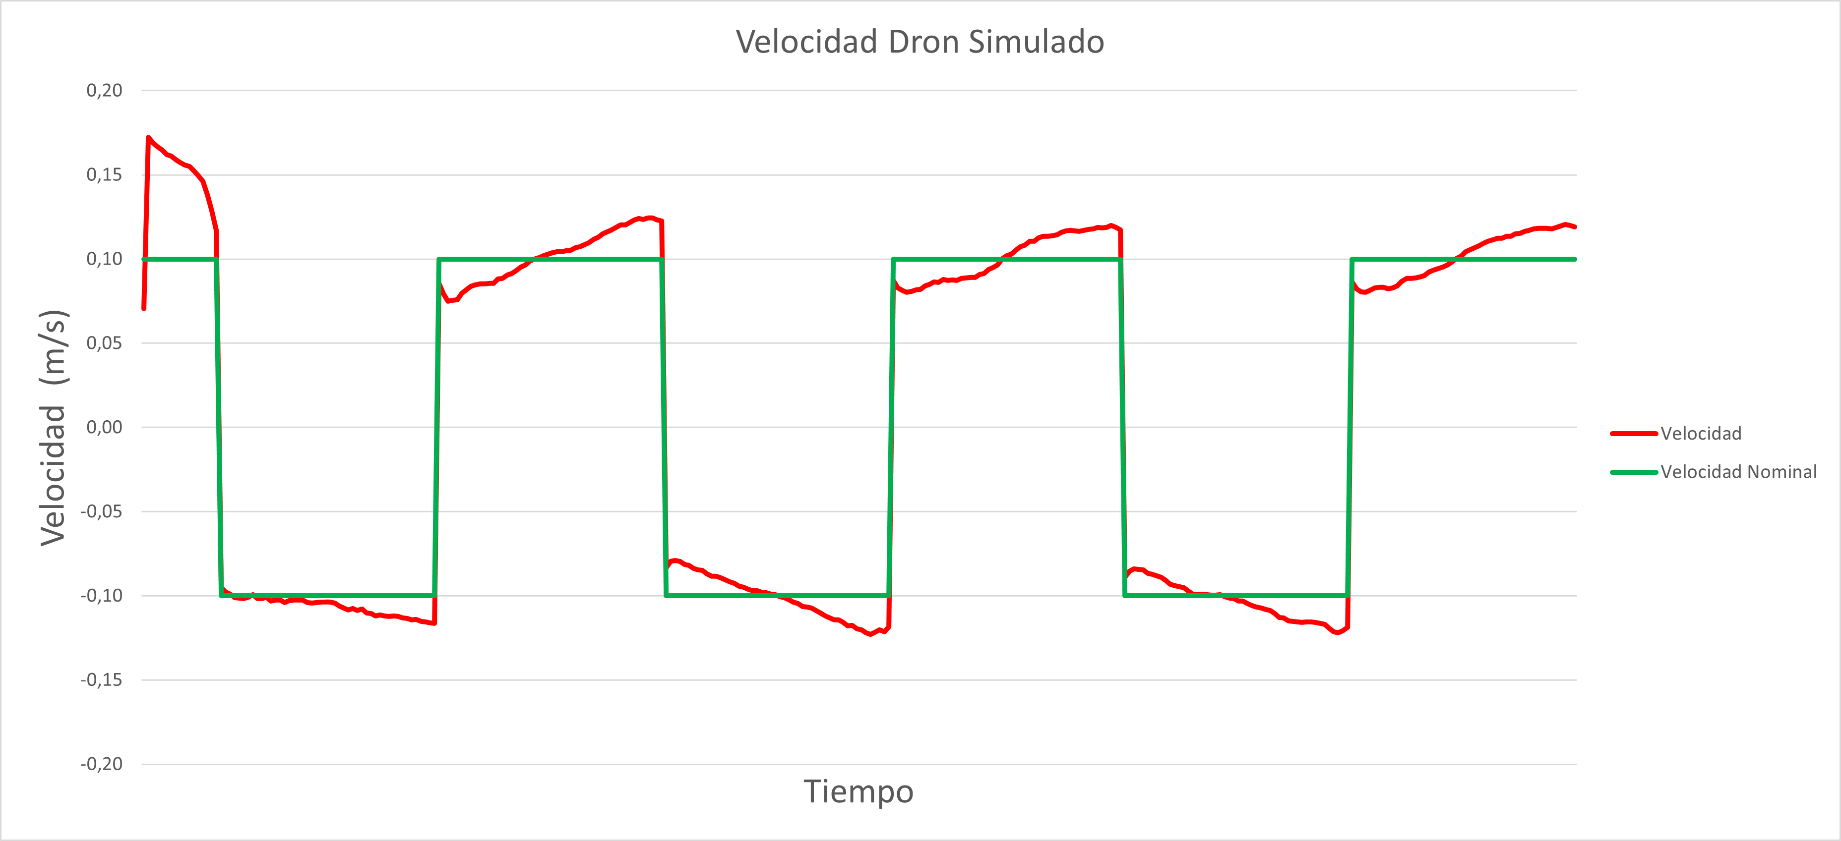
Resultados de las formaciones
Notes:
Resultados gráficos

Slide 38
Índice
Introducción
Motivación
Descripción general
Objetivos
Planificación
Preliminares
Montaje
Pruebas con software oficial
Pruebas con Paparazzi
Desarrollo básico en Paparazzi
Control de un Crazyflie
Control básico
Algoritmos GVF
Implementación del algoritmo
Coordinación entre Crazyflies
Extensión de GVF para coordinación
Implementación del algoritmo
Simulación de formaciones
Resultados de las formaciones
Resultados y conclusiones

Slide 39
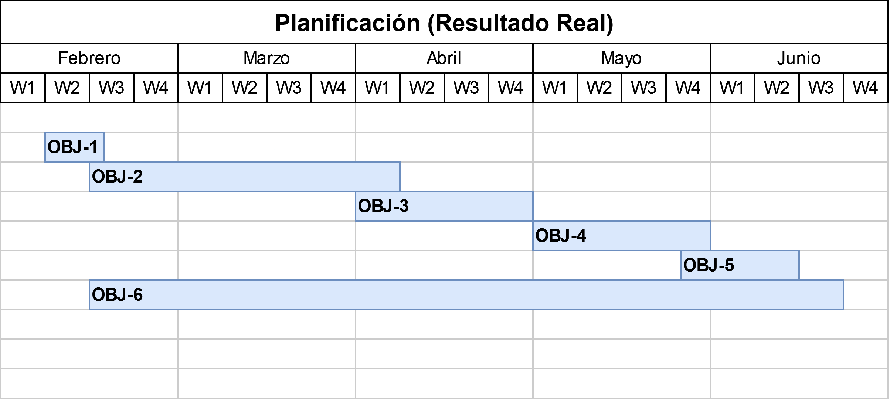
Resultados y Conclusiones

Slide 40
Resultados y Conclusiones
Resultados prometedores, GVF permite buen control y la coordinación tiende a bajo error.
Aplicaciones y usos futuros muy diversos
Muchas ramificaciones futuras: mejor coordinación, coordinación descentralizada, uso para N drones…
En general, buenos resultados y potencial a futuro

Slide 41
FIN
¿Preguntas?

